Slide 1

Рыбинский детский сад, филиал МБДОУ «Детский сад №189»
«Особенности организации НОД
по подготовке детей
подготовительной к школе группы
к обучению грамоте»
Воспитатель: Утрясова С.А.
2020г

Slide 2

« От того, как ребенку будет открыта звуковая действительность языка, строение звуковой формы слова, зависит не только усвоение грамоты, но и все последующее усвоение языка – грамматики и связанной с ней орфографии».
Д.Б. Эльконин

Slide 3
Процесс обучения грамоте состоит из следующих компонентов
Формирование фонематических процессов
Готовность к звуковому анализу и синтезу звукового состава речи
Формирование звуковой стороны речи
Умение работать со схемой слова, предложения
Владение навыками слогового чтения
Знакомство с терминами: "звук", "слог", "слово", "предложение", звуки гласные, согласные, твердые, мягкие

Slide 4


Этапы работы
ПРЕДЛОЖЕНИЕ
СЛОВО
СЛОГ
ЗВУК

Slide 5

Предложение. Слово.
- учить выделять предложение из речи, определять на слух количество предложений в тексте.
- учить анализировать состав предложения из трех-четырех слов, составлять схему предложения.
- упражнять в составлении предложений с заданным словом, по заданной схеме.
Пример: Ярко светит солнце.

Slide 6
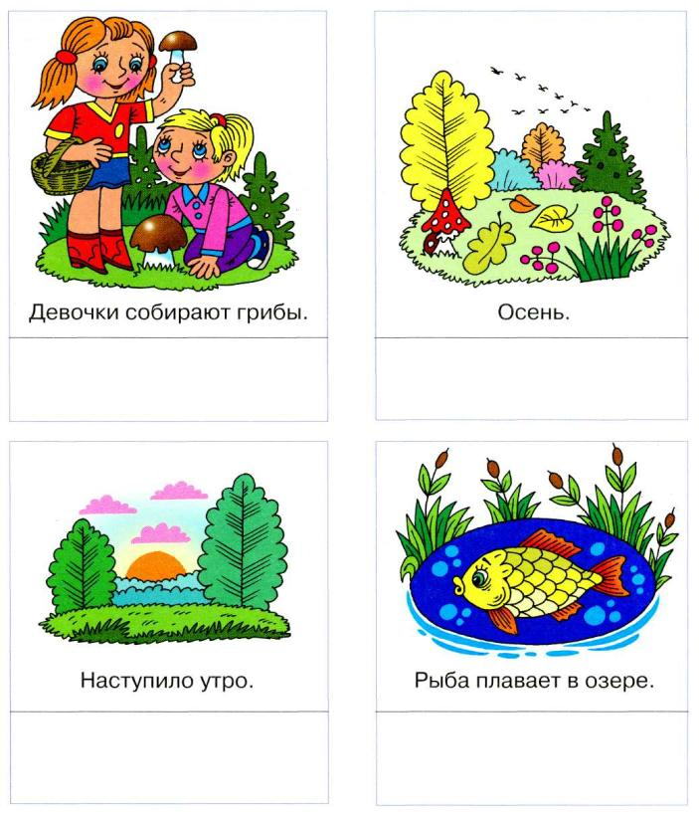
Составьте схему предложения по опорным картинкам.

Slide 7
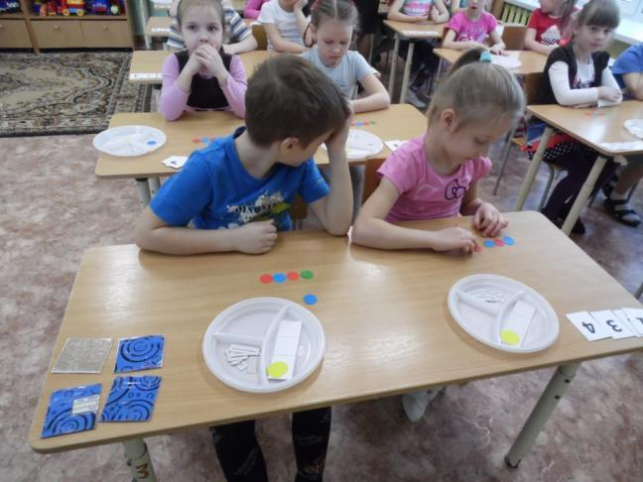
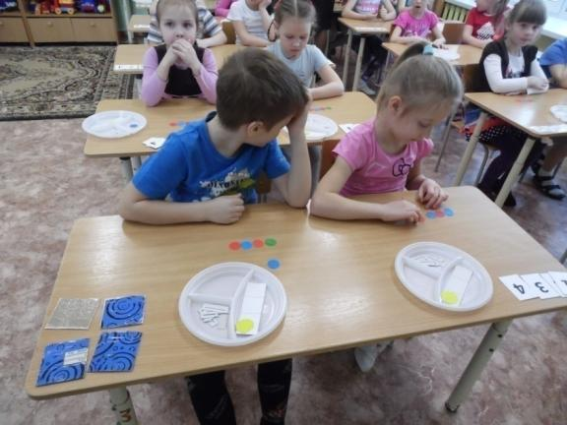
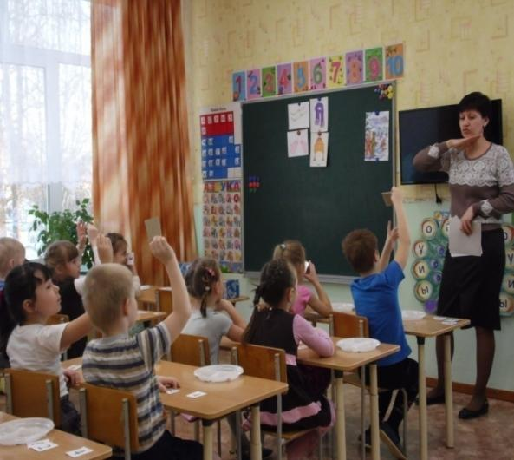
Слово. Слог
Слово состоит из слогов. Слог-часть слова.
Знакомство с «короткими» и «длинными» словами.
Слог. Звук.
Слог состоит из звуков.
Звуки в слове стоят в определенном порядке.
Определение позиции звука в слове.
Знакомство со звуковой схемой слов.
- звуковые бусы
- гласный звук
- согласный твердый звук
- согласный мягкий звук

Slide 8
Алгоритм звукового анализа слова:
1.Произнеси слово и послушай его.
2. Произнеси слово по слогам.
3. Выдели первый звук в слове,
назови его, охарактеризуй.
4.Обозначь выделенный звук фишкой нужного цвета.
5. Выдели второй звук в слове, назови и охарактеризуй его.
6.Выдели третий звук и т.д.
7. Прочитай по фишкам слово целиком. ЗИМА
8.Ответь на вопросы: сколько всего звуков в слове?
Сколько гласных? Сколько согласных?

Slide 9
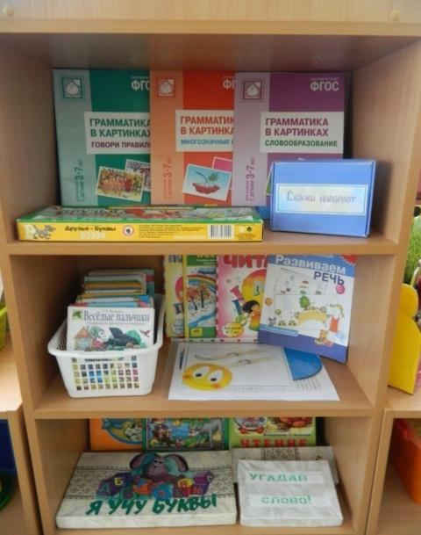
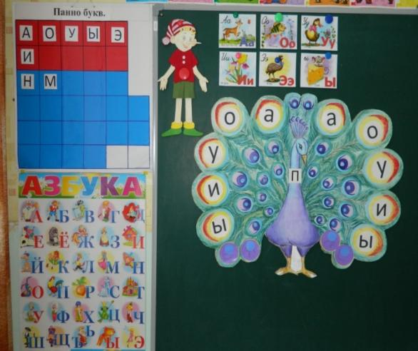
Условия формирования звуковой культуры речи дошкольников
Создание развивающей предметно-пространственной среды (РППС), способствующей развитию речи детей, формированию речевой активности.
Создание полноценной речевой среды: соблюдение взрослыми всех языковых норм (произносительных, орфоэпических, грамматических, стилистических).

Slide 10
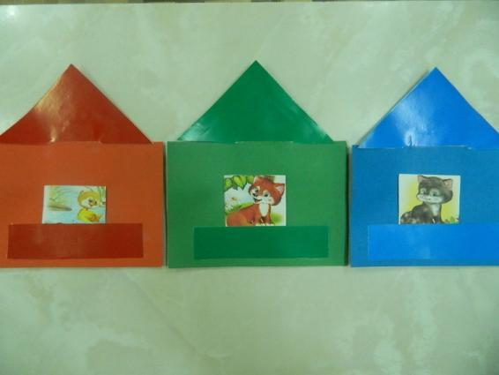
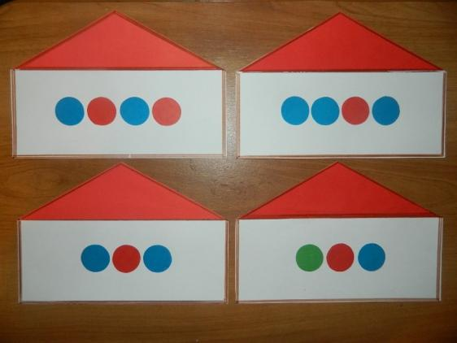
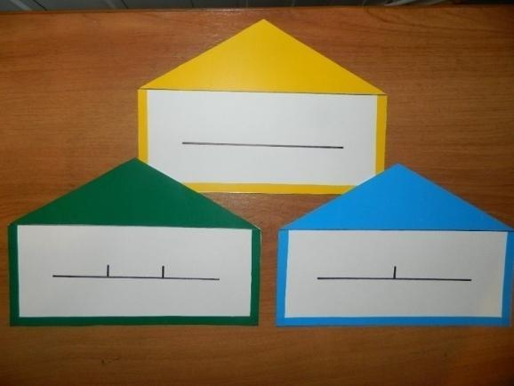
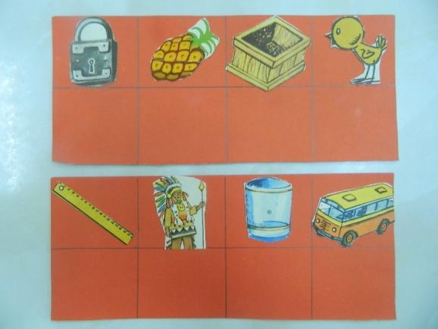

Slide 11
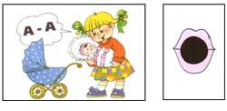
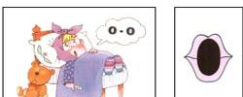
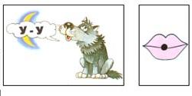
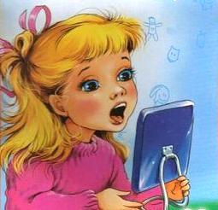
Рисунки и схемы помогают педагогам объяснить детям правильную артикуляцию звуков.

Slide 12
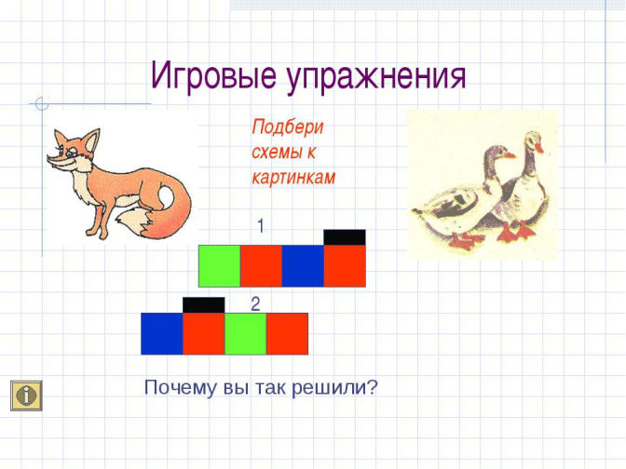
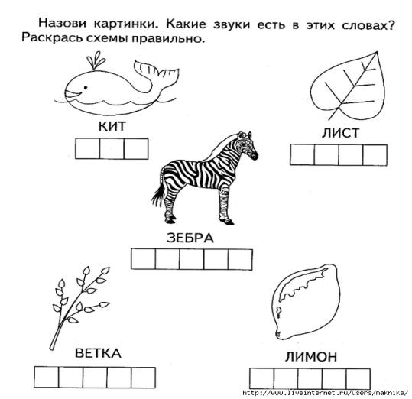
Соотнеси картинку со схемой слова

Slide 13
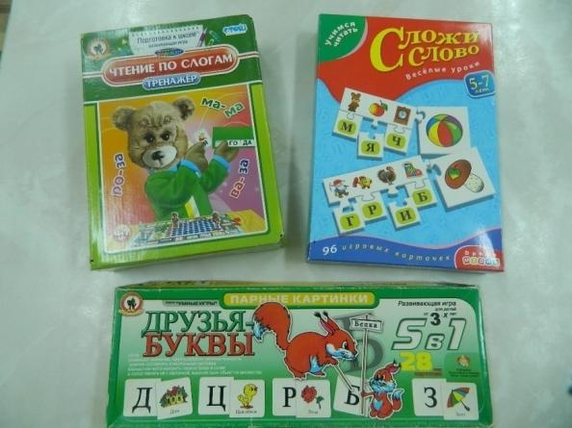
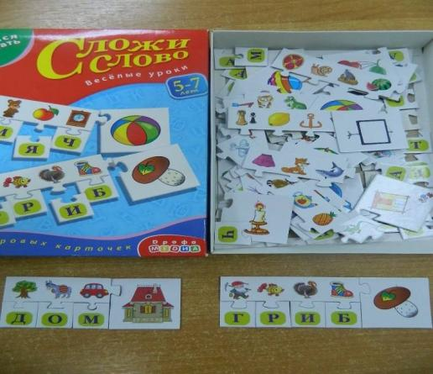
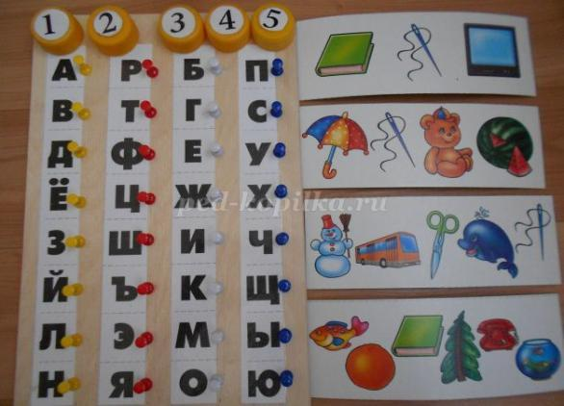
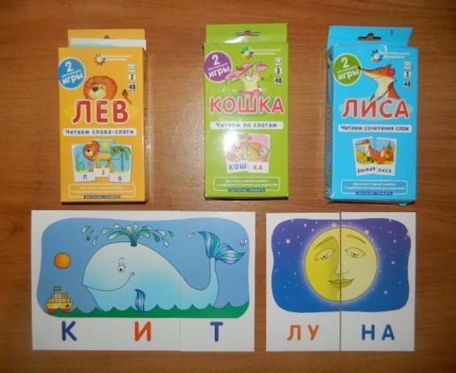

Slide 14
Спасибо за внимание!

